Slide 1

МБДОУ «Детский сад № 11 «Тайгинского городского округа»
Оздоровительно-развивающая программа
М. Л. Лазарева «Здравствуй»

Slide 2
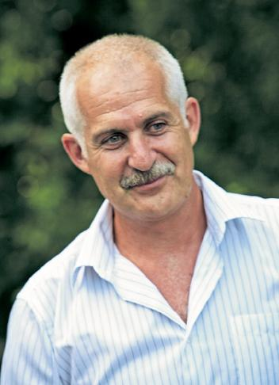
Михаил Львович Лазарев, руководитель «Лаборатории формирования здоровья детей» Российского научного центра восстановительной медицины и курортологии Минздрава РФ, доктор медицинских наук, кандидат психологических наук, профессор, действительный член академии педагогических и социальных наук.

Slide 3
Курс дошкольной подготовки «Здравствуй»
предназначен для работы с детьми 2-7-летнего возраста
разработан на основе современных научных подходов к воспитанию детей дошкольного возраста в рамках существующих образовательных стандартов
курс написан и систематизирован с учетом возрастных особенностей детей дошкольного возраста (как здоровых, так и соматически ослабленных), а также исходя из разного уровня их психического развития

Slide 4
Цели и задачи
Формирование у детей дошкольного возраста мотивации и навыков здорового образа жизни.
Создание условий для системного оздоровления детей в семье , в дошкольном учреждении.
Формирование у воспитанников ответственности в деле сохранения собственного здоровья

Slide 5
МЕТОДОЛОГИЯ СКАЗОЧНОГО МАТЕРИАЛА КУРСА «ЗДРАВСТВУЙ!»
В программу курса входят оздоровительные и познавательные элементы, способствующие воспитанию личности ребенка.
Содержание курса, включающее в себя обширный сказочный материал, отражает и формирует внутренние потребности физиологического, психического и личностного роста детей.
Основное внимание уделено сохранению естественности психического развития ребенка, построению прочного фундамента жизнеутверждающей, созидающей и творческой личности.

Slide 6
В данном курсе в качестве ведущего фактора развития и оздоровления ребенка в условиях образовательного учреждения и семьи выступает музыка.
Методическое пособие : музыкальный альбом для детей и взрослых на двух компакт-дисках
Оздоровительные занятия, организованные как межфункциональный тренинг, представлены в сказочно-музыкальной форме и проходят в виде путешествия по планете Здоровья. При этом ребенок двигается к одной цели — здоровью разными путями.
Это путешествие с главным здоровячком - Здравиком с Планеты Семитония по разноцветным странам. По дороге дети будут петь и играть в различные игры.
Материал курса позволяет тренировать многие психофизиологические и личностные качества и умения ребенка, формировать умения и навыки (музыкальные, художественные, спортивно-двигательные, речевые, гигиенические, трудовые).

Slide 7


Slide 8

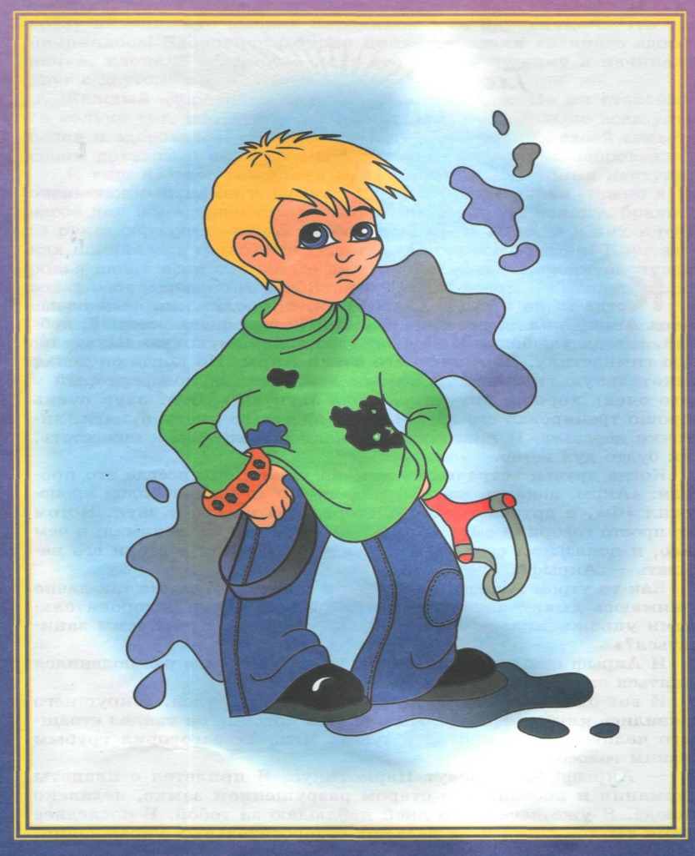
Каждый здоровячок персонифицирует одну из областей оздоровления
Главные персонажи:
Здравик Фырка

Slide 9

Юные учителя здоровья
Огник (стихия огня) – юный спортсмен,
учит движениям и способам достижения цели (движение к цели), знакомит с представителями фауны.

Slide 10

Орси (стихия жизни, живой и неживой материи)- психолог, учит мальчиков и девочек играм на общение, проводит уроки воспитания.

Slide 11

Яник (стихия света) — ученый, светлый луч знаний, учит образному и логическому мышлению.

Slide 12

Ростик
(стихия дерева) – диетолог, знакомит с ритмом питания, режимом дня, ритмами природы, представителями флоры.

Slide 13

Йоник (стихия воздуха) – медик, обучает дыханию, полетам в небо, в космос, знакомит со звездным небом, навыками первой медицинской помощи.

Slide 14

Капелия (первостихия воды) – эколог, знакомит с экологическими явлениями, реками, океанами, обучает правилам гигиены и закаливания.

Slide 15

Вита (стихия звуков) – музыкант, обучает пению, речи, знакомит со звуками живой и неживой природы, музыкой.

Slide 16
Основные качества и умения, формируемые при использовании данных пособий:
Игровое пособие №2 «НОТКИ БОЛЕЗНИ»
Игровое пособие № 3 «ЦВЕТНЫЕ КЛАВИШИ»
ДО - красный
РЕ- оранжевый
МИ- желтый
ФА- зеленый
СОЛЬ- голубой
ЛЯ- синий
СИ- фиолетовый

Slide 17
Для проверки эффективности программы и ее индивидуализации проводятся диагностические исследования, осуществляемые по двум схемам:
Интегральная диагностика по паспорту здоровья, проводимая два раза в год —
в октябре и апреле
индивидуальная диагностика в рабочей тетради «Моя книга здоровья», проводимая в конце каждого месяца

Slide 18
№ | Вид оздоровления |  | Регулярность | Кто проводит
1. | Музыкальные уроки Здоровья |  | 1 — 2 раза в Неделю | Музыкальный руководитель, воспитатель
2. | Оздоровительные паузы |  | Ежедневно | Воспитатель
3. | Физкультурные занятия |  | 1 раз в неделю | Воспитатель
4. | Утренняя зарядка |  | Ежедневно | Воспитатель
5. | Закаливающие процедуры |  | Ежедневно | Воспитатель
6. | Пальчиковая гимнастика |  | Еженедельно | Воспитатель
7. | Игры здоровья |  | 2 раза в год | Воспитатель
 |  | Консультативно-
8. |  | оздоровительные занятия | 1 раз в квартал | Воспитатель
 |  | для родителей

Slide 19
Забота о здоровье –это важнейший труд воспитателя. От жизнерадостности, бодрости детей зависит их духовная жизнь, мировоззрение, умственное развитие, прочность знаний, вера в свои силы
В.А.СУХОМЛИНСКИЙ

Slide 20


